Slide 1
Ch5. Social TV Rating
뉴미디어 기획 7조
송무섭 송유진 조태진

Slide 2

Social TV Rating
: Social TV의 등장
TV와 소셜 미디어를 함께 이용함으로써 TV 시청 자체를 소셜한 것으로 만드는 것.
즉, TV를 시청하면서, 시청 중인 콘텐츠와 관련한 의견이나 감정 등을 같은 공간에 있지 않은 다른 사람들과 소셜 미디어를 통해 서로 표현하고 소통하고 시청자와 방송의 상호작용을 가능하게 한다.

Slide 3


Social TV Rating
: “Save Chuck” 캠페인
미국 NBC에서 2007년 9월 부터 방송된
CHUCK이라는 드라마가 시청률 하락으로 인해 종방될 위기에 처하자 Chuck의 팬들이 진행한 캠페인.
지하철 광고 뿐 아니라
GiveMeMyRemote 사이트, blog 포스팅, 페이스북 등 웹 상에서 활발히 진행된 캠페인 덕분에 시즌 3가 방영

Slide 4

Social TV Rating
: 기존의 시청률 VS 소셜TV 레이팅 ?
국제적인 정보 조사회사 Nielsen의 TV 시청률 조사
1950년
라디오에 사용되던 조사 방법론을 TV에 적용.
마케팅의 방법과 소비자의 정보를 주는 중요한 공급원이 됨
1990년대
TV에 연결하여 분단위로 시청자의 시청 형태를 조사하는 'set meters‘ 등장
하지만 가구의 시청률이라는 조사 범위의 한계
'C3 rating'을 개발. 프로그램 중간에 나오는 광고 시간의 시청률과 DVR등을 사용해 3일 뒤까지 본 시청률을 포함시킨 시청률을 측정하는 방식.
people meter의 상용화로 개인 단위의 시청률 조사까지 가능
그 이후 휴대용 개인 미디어 기기가 등장하면서 휴대용 측정기기가 개발됨.

Slide 5
Social TV Rating
: 기존의 시청률 VS 소셜TV 레이팅 ?
소셜 미디어가 Nielsen TV 시청률에 미치는 영향에 대한 실험
실험의 목적
backchannel conversation과 Nielsen rating(시청률)자료간의 연관성이 있는지에 대한 실험으로 한 해에 1/3이상의 프로그램이 어떠한 이유에서건 수명을 다하는데 위의 정보로 프로그램들의 흥망을 미리 예측 할 수 있을지 알아 보기 위함
실험의 진행
실험은 19개의 TV show에 대한 모든 backchannel Conversation을 Radian6라는 소셜 미디어 분석 툴을 사용하여 진행
각 TV show의 트윗 양과 Nielsen rating과 비교하였고 ,각 show들의
전,중,후의 긍정적 단어의 변화 추이를 그래프로 나타내어 그 show에 대한
평가의 토대를 마련
실험 결과
몇몇의 프로그램은 관련한 트윗 양과 긍정적 표현이 비례하거나 반비례하여 흥망을 쉽게 추측할 수 있었다.
하지만 대부분은 단순히 비례하거나 반비례하지 않았다

Slide 6
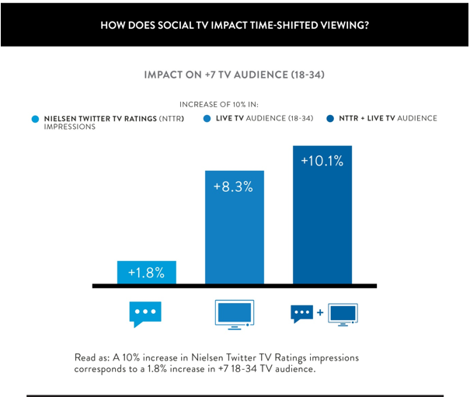
Social TV Rating
: 기존의 시청률 VS 소셜TV 레이팅 ?
소셜 미디어가 Nielsen TV 시청률에 미치는 영향에 대한 실험
몇 년 전까지만 해도 이 둘은 관계가 없다고 생각했으나 최근 사람들이 생활 속에서 가장 많이 접하는 매체이고 문화적으로도 가장 영향력이 있는 영역으로 관계가 있을 수 밖에 없음
어떤 부분에서 관련이 있는지 간단히 정의하긴 어렵지만 “전반적으로” 관련이 있다고 볼 수 있다.
-닐슨 SVP. Radha Subramanyam-
Nielsen은 트위터 트래픽 양의 증가와 TV 시청률
상승 사이에 상관관계가 있음을 발표.
전통적 시청률 측정방법을 보완할 수 있는 수단으로
적극 활용할 수 있는 가능성을 보여줌

Slide 7
Social TV Rating
: Social TV Rating 의 등장
TV 방송과 소셜 미디어의 상호작용을 보다
잘 이해할 수 있도록 하기 위해 만들어진 신개념 시청률 지표
TV 프로그램에 대한 주요 SNS 및 미디어 체크인기반의
소셜 TV 애플리케이션 이용자들의 반응을 통합하는 방식으로 측정.
기존 시청률이 주지 못하는 데이터들을 추가로
얻을 수 있는 보조 역할. 특정 계층이 아닌 모든 사람들의 보편적으로
느끼는 TV 프로그램에 대한 감정을 얻을 수 있는 자료.
시청자의 소셜 참여 수치뿐 아니라 TV 프로그램에 사람들이 얼마나 어떻게
반응하는지 파악하는데 좋은 자료.

Slide 8
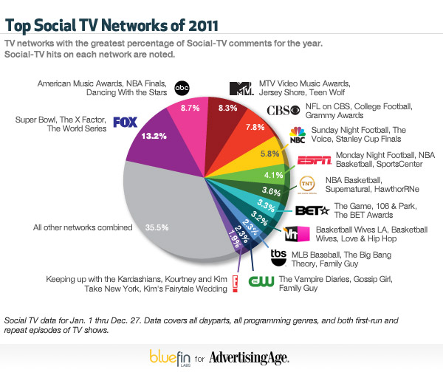
Social TV Rating
: BlueFin Labs
대중적으로 이용가능한 소셜미디어 코멘터리(트위터, 페이스북, 블로그등)를 측정하여
해당 TV 쇼나 광고에 대한 시청자의 관여도를 조사하는 소셜 TV 분석 업체
2013년 2월 트위터가 인수하여 좀 더 세밀한 자료 분석과 그 효과를 기대

Slide 9
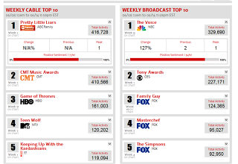
Social TV Rating
: Trendrr.tv
소셜 미디어 전문 시장조사업체 Wiredset이 출시하여 현재 twitter가 인수함
페이스북, 트위터의 코멘트와 체크인 소셜 TV 애플리케이션인 getglue와
미소를 통한 체크인 횟수 등의 데이터가 통합되어 반영
수집하는 데이터
TV프로그램명이 포함된 트윗 글
- 해당 프로그램의 캐릭터나 연기자가 포함된
트윗 글
- 해당 프로그램 계정 등에 replies를 하는
경우
- 해쉬태그(#)에 해당 프로그램 명
또는 캐릭터 명이 포함된 경우

Slide 10
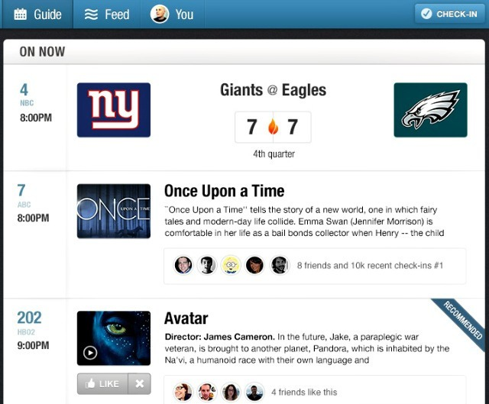
Social TV Rating
: Getglue
실시간 프로그램이 방송 될 때 체크인한 시청자를 대상으로 스티커를 보상해주는 행위를 통해
시청률을 높이는데 기여함. 실시간으로 방송되고 있는 프로그램에
체크인 한 친구를 확인할 수 있다.

Slide 11
Social TV Rating
: Nielsen
정보 조사 업체 닐슨의 새로운 시청률 조사 지표마련
twitter와 제휴를 맺어 “닐슨-트위터 시청률” 발표
2013년 가을 TV 시즌부터 미국 시청자들을 대상으로
해당 TV 쇼와 관련된 트위터 활동 및 사용자 간 대화내용을 측정.
http://www.nielsensocial.com/nielsentwittertvratings/weekly/

Slide 12
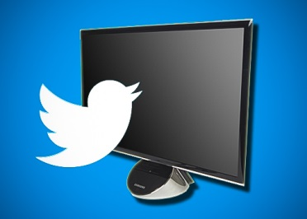
Social TV Rating
: Twitter와 social TV Rating
Twitter은 TV와의 연계를 위하여 소셜 TV 분석 업체인 Bluefin labs와 Trendrr.tv를 인수하고 Nielsen과 협력하여 닐슨-트위터 시청률을 발표하는 등 TV 콘텐츠에 보이는 관심이 대단하다. 트위터 앰플리파이(amplify)나 TV광고와 연계된 홍보 트윗 상품을 잇달아 내놓기도 했다.
이는 TV 관계사와 광고주를 타겟으로 TV와 연계한 광고 매체로 자리잡으려는 움직임으로 보인다.

Slide 13
Social TV Rating
: Twitter와 social TV Rating
트위터는 TV 시청률의 미래가 될 수 있을까?
하지만 트위터 멘션 조사만으로
실제로 많은 사람들이 그 TV쇼에 주목하고 있다고 말하기는 부족하다.
트위터로 볼 수 있는 사람들의 반응은 일시적이고 이벤트성인 경우가 많고,
해당 TV쇼를 시청하는 모든 사람들이 트위터에 멘션을 남기지는 않기 때문이다.
앞서 조사한 바와 같이 TV 시청률과 소셜 미디어의 상관관계는 아직 확실히 밝혀진 바 없고
트위터에 TV 쇼에 대한 반응을 게시하는 것과
직접적인 TV 시청활동 사이에는 연결고리가 없다는 문제점으로 인한 질문.
트위터에서는 이를 해결하기 위해 앰플리파이를 통해 생방송 TV의 동영상 클립을 링크하고 있고,
방송 관련 트윗에 ’시청(See it)’버튼을 삽입할 계획도 갖고 있다.
하지만 이런 식으로 세컨드스크린, 온라인 TV 시청 등 점점 더 다양해지는 TV시청 매체에 따른
정확한 시청률 집계를 위한 노력이 더욱 필요할 것이다.

Slide 14
감사합니다

